Slide 1

Núcleo de Tecnologia da Informação
Projetos entregues
Chamada Online dos Professores
Equipe do Projeto
Alexandre Ramos
Jânio Amorim

Slide 2
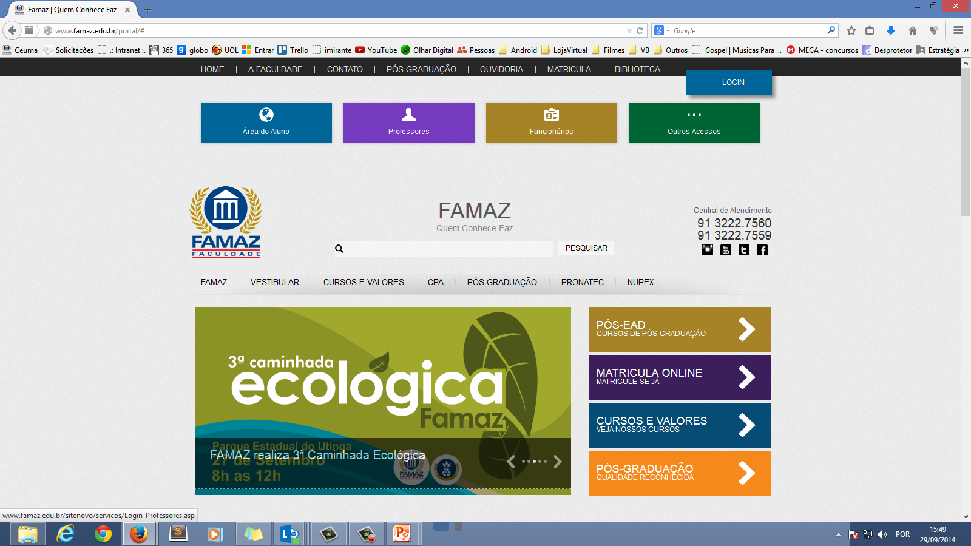
Logon na área do Professor

Slide 3
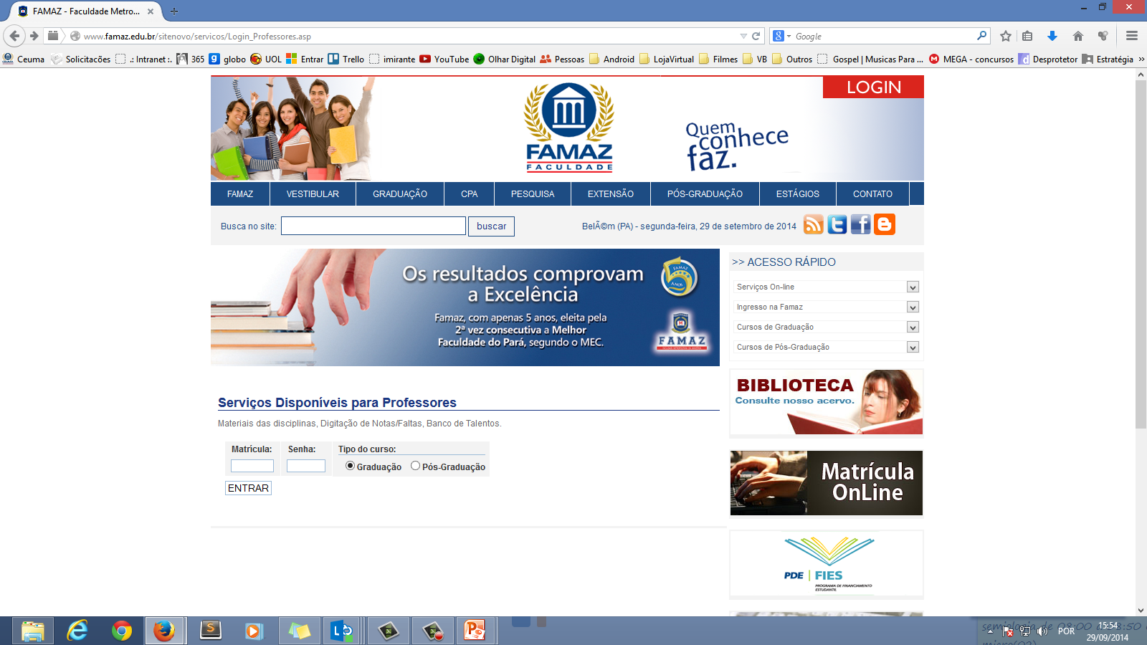
Matrícula e senha

Slide 4
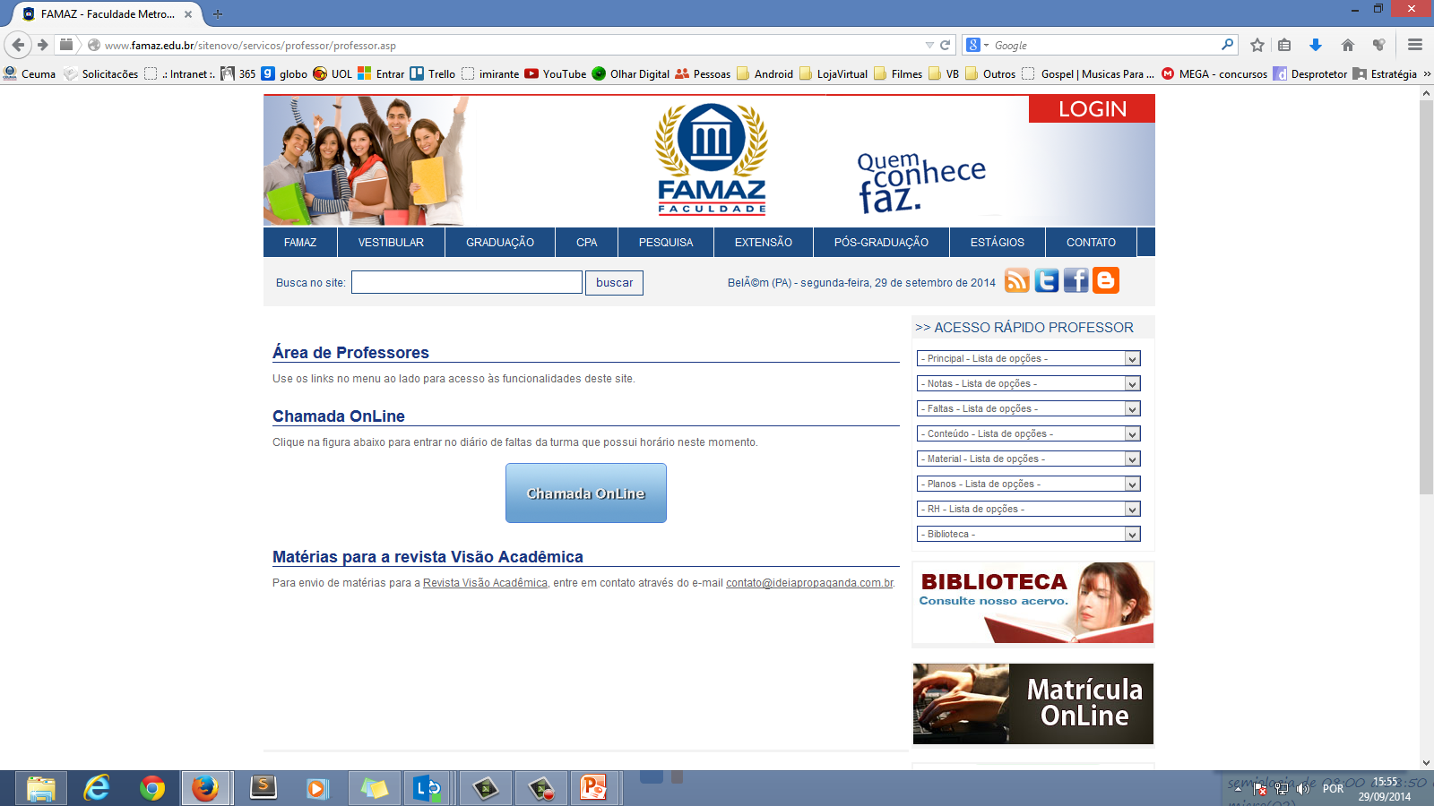

Slide 5
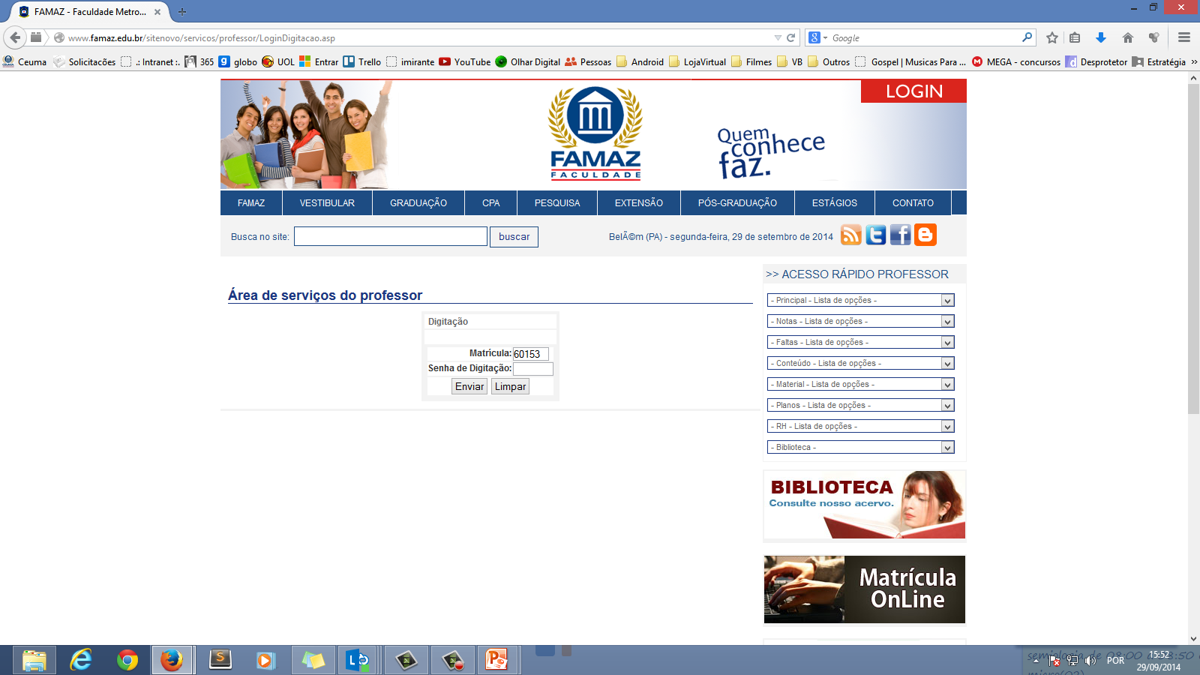
Informar senha de digitação

Slide 6
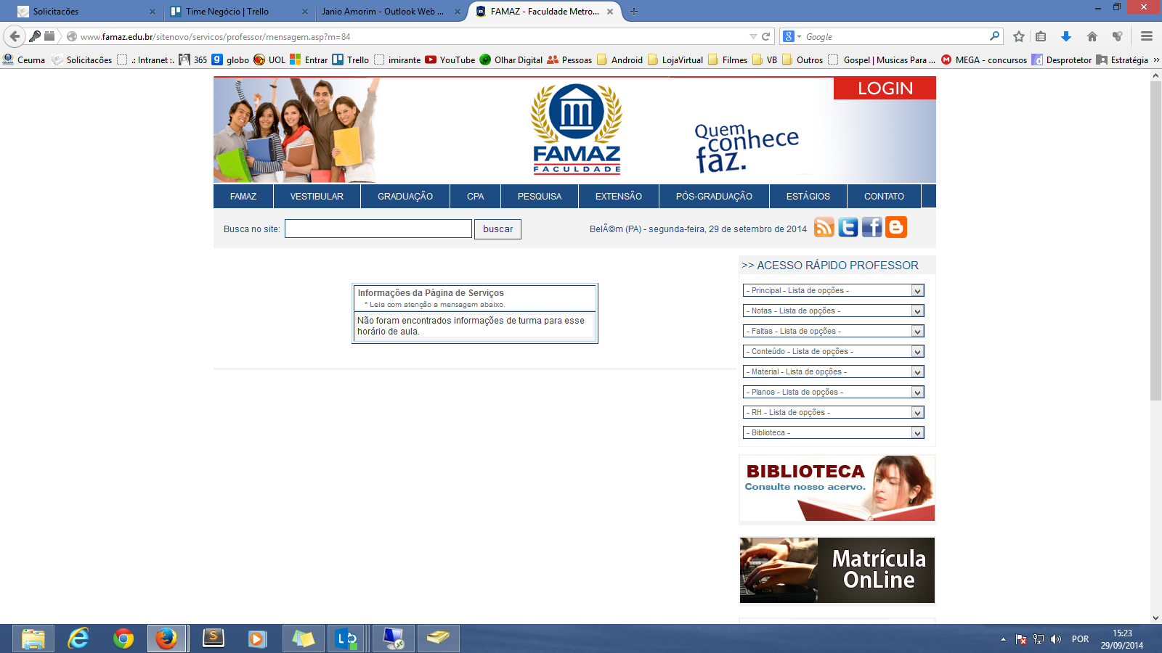
O Professor está fora do horário cadastrado de sua aula.

Slide 7
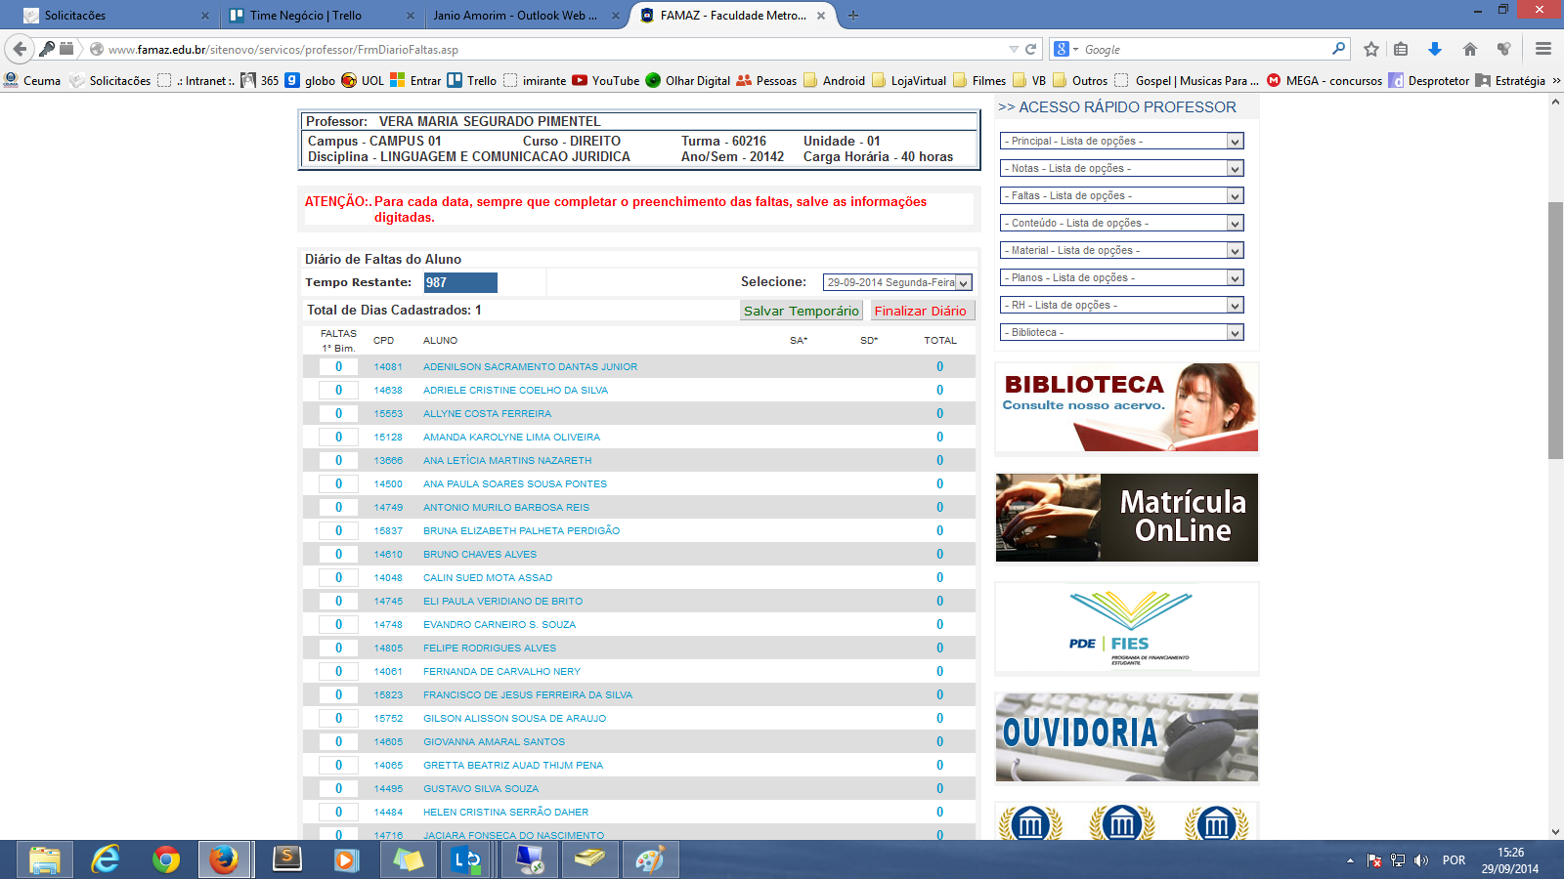
Digitar as faltas e Salvar Temporário

Slide 8
Obrigado pela Atenção!

